Slide 1
CREATIVITE ET INNOVATION DANS UN CONTEXTE DE CONTRAINTES DE GESTION

Slide 2
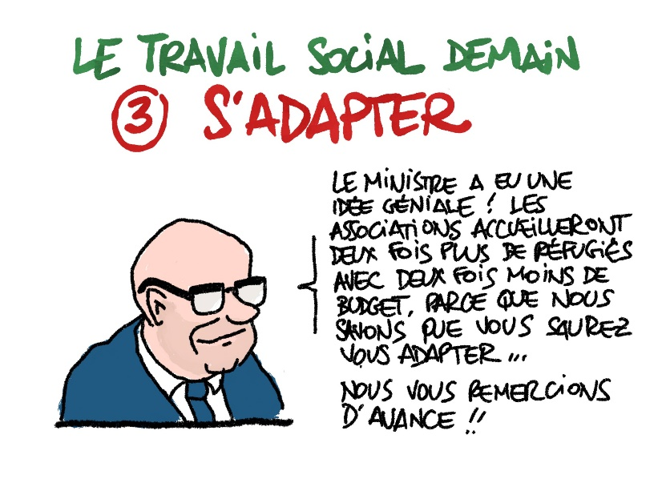

Slide 3
- Changement de relation avec l’Etat
- Logique de CPOM qui semble la règle qui se dessine à 5 ans
- Appels à projets
4
5

Slide 4
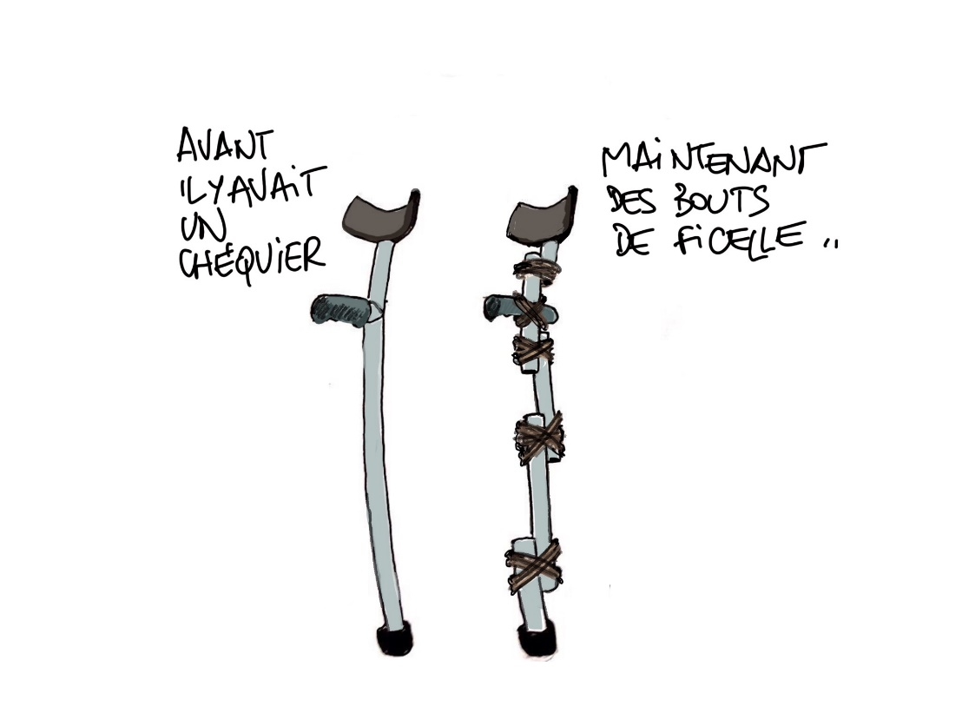

Slide 5
- Un coût important
- Tout ceci nous oblige à mieux évaluer nos actions
- Tout cela nous conduit à repenser nos organisations
- Tout cela nous oblige à penser le développement

Slide 6
Nous vivons un tournant historique de l’histoire du secteur social

Slide 7
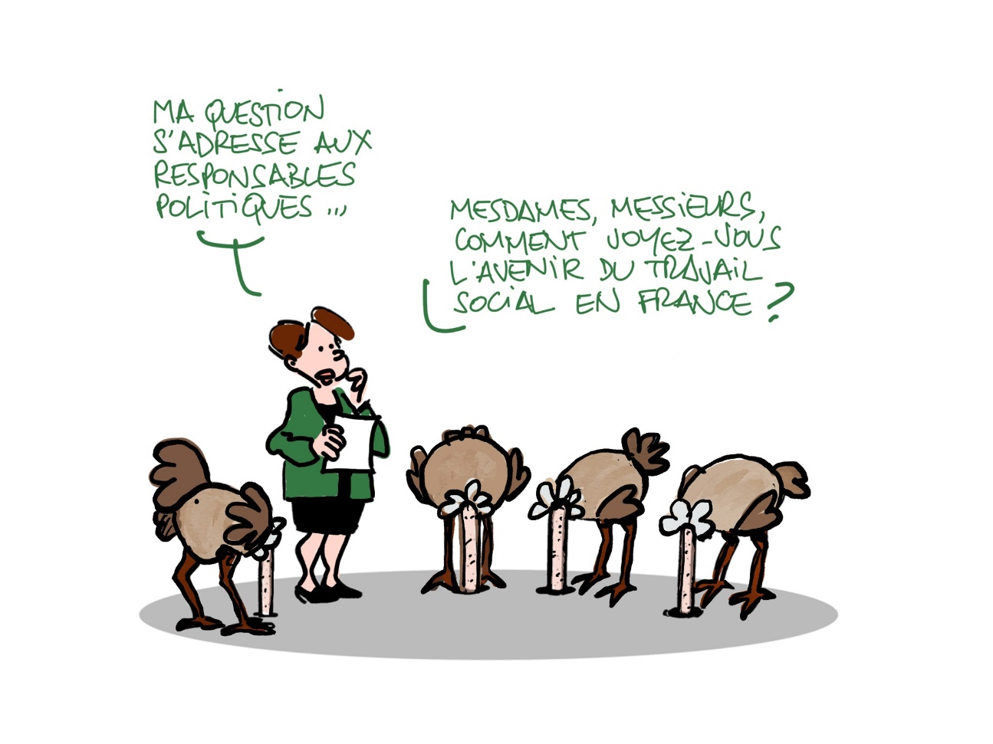
Plan pauvreté
4
5

Slide 8
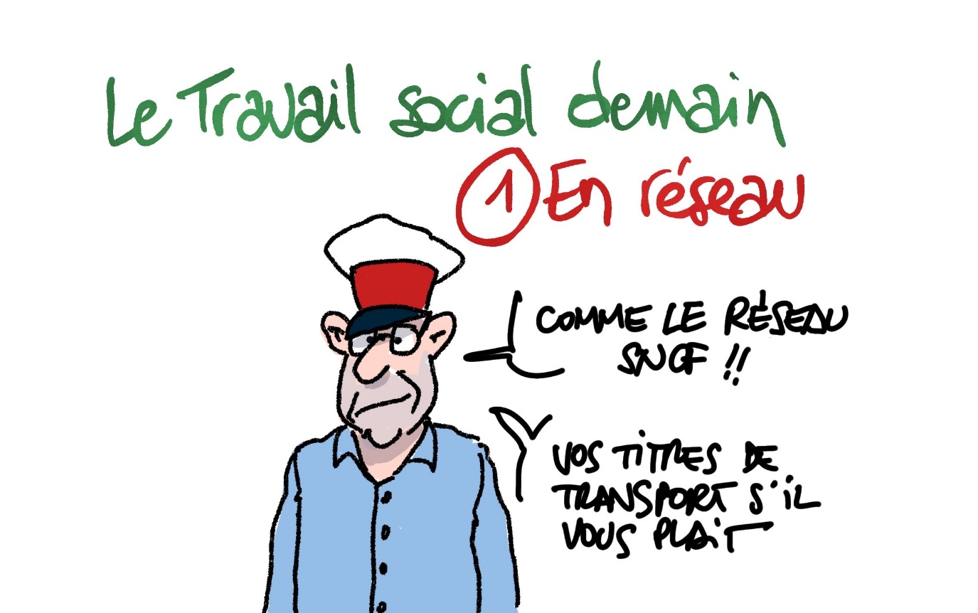
4
5

Slide 9
- Mutation des métiers
- Nos professions attirent quand les besoins
augmentent
5

Slide 10
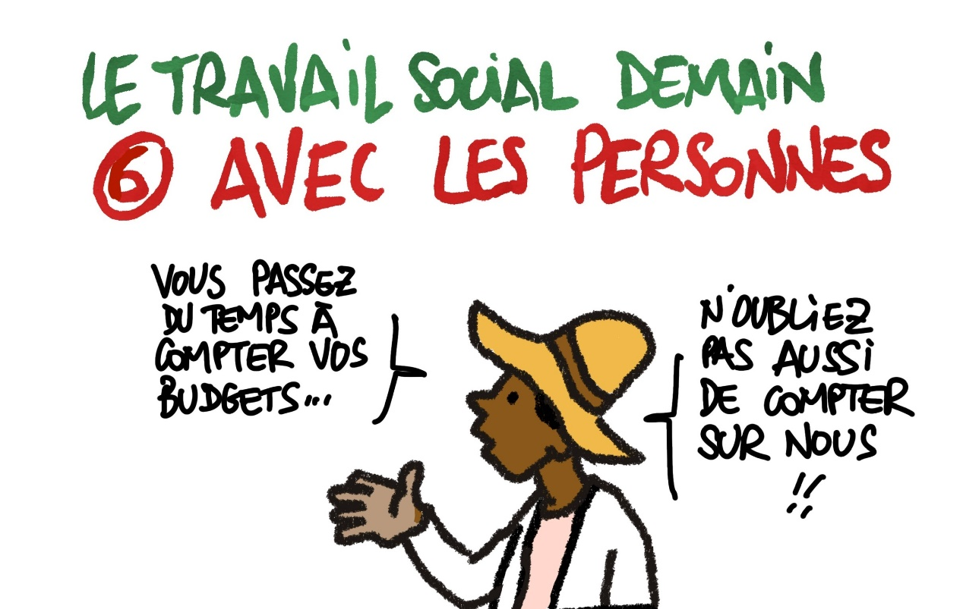
- Travail pair
- Pouvoir d’agir
5

Slide 11
- Addictions / psychiatrie
décloisonnement
inclusif
5

Slide 12
5

Slide 13
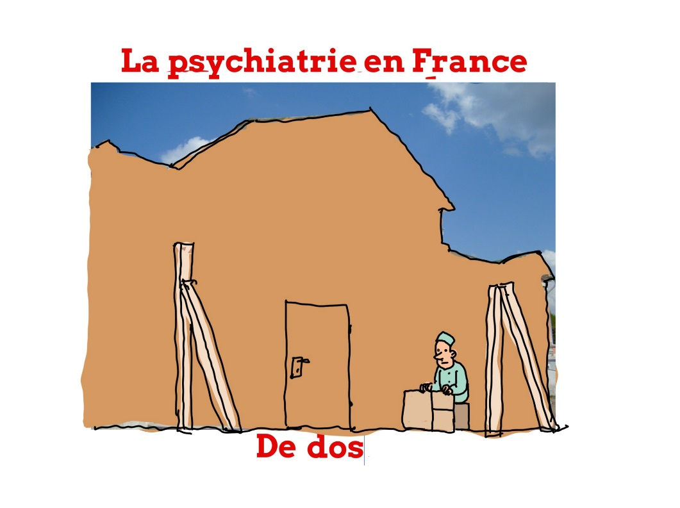
5

Slide 14
- Habitat / hébergement
Politique du Logement d’abord
Qualité de l’accueil
5

Slide 15
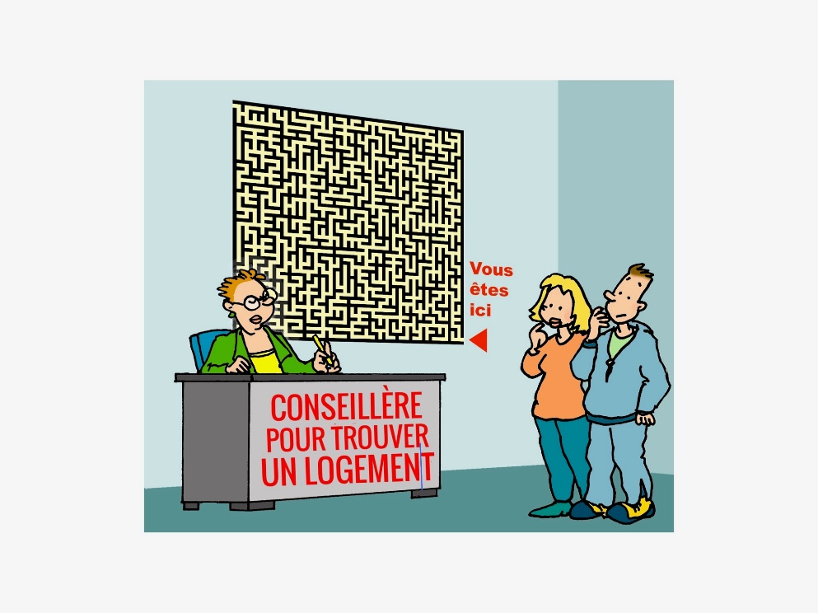
5

Slide 16
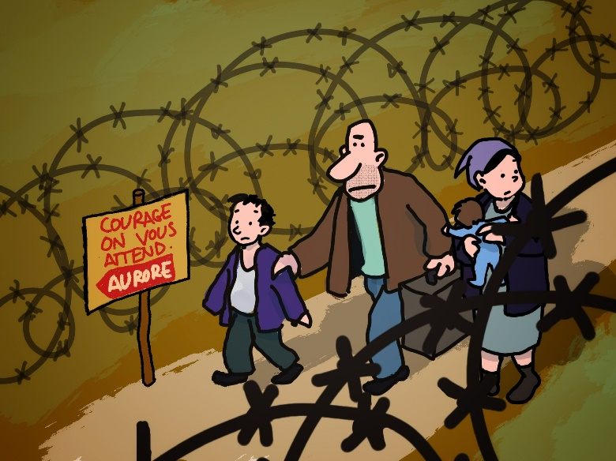
- Réfugiés
Accueil
inconditionnel
5

Slide 17
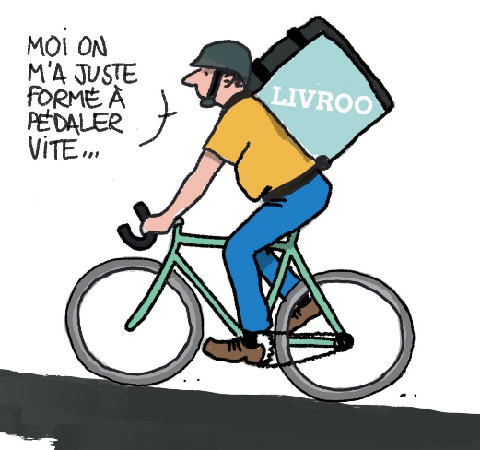
- Formation / insertion

Slide 19
- La place des salariés : projet associatif et QVT
- Comment garde-t-on esprit et valeurs essentielles
de l’association
- Décloisonnement
- Un engagement des salariés
5

Slide 20
- Un système très décentralisé qui responsabilise les
équipes de terrain
- Une vision transversale à travers nos différents métiers
- Collaboration avec le monde de la recherche
- Implication des usagers
5

Slide 21
- Le sujet central est le décloisonnement
- Pilote de « un chez soi d’abord Paris » en groupement
- Le business des pauvres
5

Slide 22
Briser les cloisons :
c’est l’exemple
des Grands Voisins
4
5

Slide 23
- Incitation au regroupement des pouvoirs
publics : avantages et inconvénients
- Les petites associations
5

Slide 24
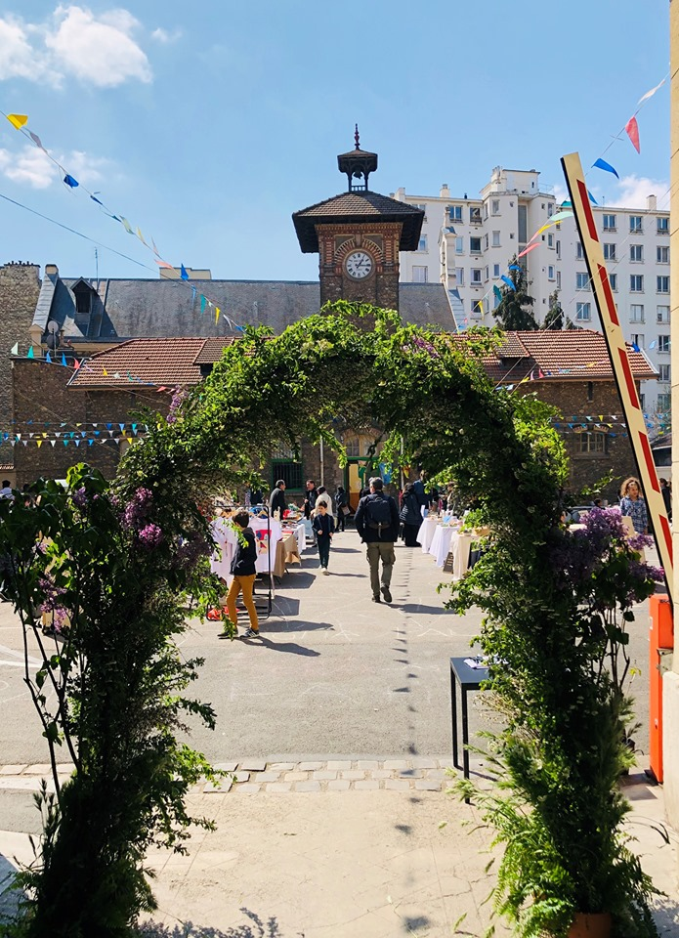
Moralité :
Ouverture,
Sortie du ghetto
Et de l’entre-soi
5

